Slide 1
Применение здоровьесберегающей технологии в работе с детьми
Государственное бюджетное учреждение социального обслуживания Брянской области «Социальный приют для детей и подростков г. Новозыбкова»
Выполнила:
воспитатель 1 категории
Пашкова Светлана Анатольевна
НОВОЗЫБКОВ
2025

Slide 2
Одной из самых актуальных проблем 21 века является проблема сохранения здоровья подрастающего поколения.Формирование культуры здорового образа жизни является одной из главнейших задач, обозначенных в нормах ФГОС. Здоровье является условием успешного роста и развития личности, её духовного и физического совершенствования.Современный национальный воспитательный идеал – это здоровый, высоконравственный, творческий, компетентный гражданин России, принимающий судьбу Отечества как свою личную, осознающий ответственность за настоящее и будущее своей страны, укоренённый в духовных и культурных традициях многонационального народа Российской Федерации.
Поэтому формирование и укрепление здоровья у детей, попавших в трудную жизненную ситуацию, стало приаритетным направлением воспитательного процесса. Возникает необходимость создания системы работы, при которой происходила бы интеграция воспитательной и оздоровительной деятельности в условиях социальных приютов, способствующая сохранению и укреплению физического и психического здоровья детей, формированию здорового образа жизни.Здоровье воспитанников находится в прямой зависимости от условий воспитания, питания, двигательной активности, правильного чередования учебной нагрузки и отдыха. Комплекс этих мер получил в настоящее время общее название - здоровьесберегающие технологии.
Актуальность

Slide 3
Здоровьесберегающие технологии
Здоровьесберегающие технологии — это системный подход к укреплению здоровья детей и подростков. Он включают физическое, психоэмоциональное и социальное благополучие, ориентируясь на индивидуальные потребности воспитанников.
Целью здоровьесберегающих технологий является обеспечение высокого уровня здоровья воспитанников и воспитание культуры, как совокупности осознанного отношения ребенка к здоровому образу жизни человека, валеологической компетентности, позволяющей детям самостоятельно и эффективно решать задачи здорового образа жизни и безопасного поведения.
Задачи:
Создание условий для сохранения и укрепления здоровья воспитанников.
Оказание психологической помощи. Создание благоприятного микроклимата в приюте, формирование у воспитанников установки на здоровый образ жизни и оптимальный уровень нагрузки.
Популяризация физической культуры и спорта.

Slide 4
Здоровьесберегающие технологии включают в себя:
Соблюдение режима дня;
Сбалансированное питание;
Соблюдение двигательного режима;
Соблюдение температурного режима и режима проветривания, освещения;
Соблюдение норм ростовки мебели;
Соблюдение санитарно- гигиенических норм;
Эмоциональная разгрузка воспитанников;
Наличие после и во время напряженной работы на самоподготовке или занятии физкульт-минуток и гимнастик(дыхательных, для глаз, для рук) ;
Воспитание культуры здорового образа жизни

Slide 5
Принцины здоровьесберегающих технологий:
•принцип «Не навреди!»;
•принцип сознательности и активности;
•непрерывности здоровьесберегающего процесса;
•систематичности и последовательности;
•принцип доступности и индивидуальности;
•всестороннего и гармонического развития личности;
•системного чередования нагрузок и отдыха;
•постепенного наращивания оздоровительных воздействий;
•возрастной адекватности здоровьесберегающего процесса

Slide 6
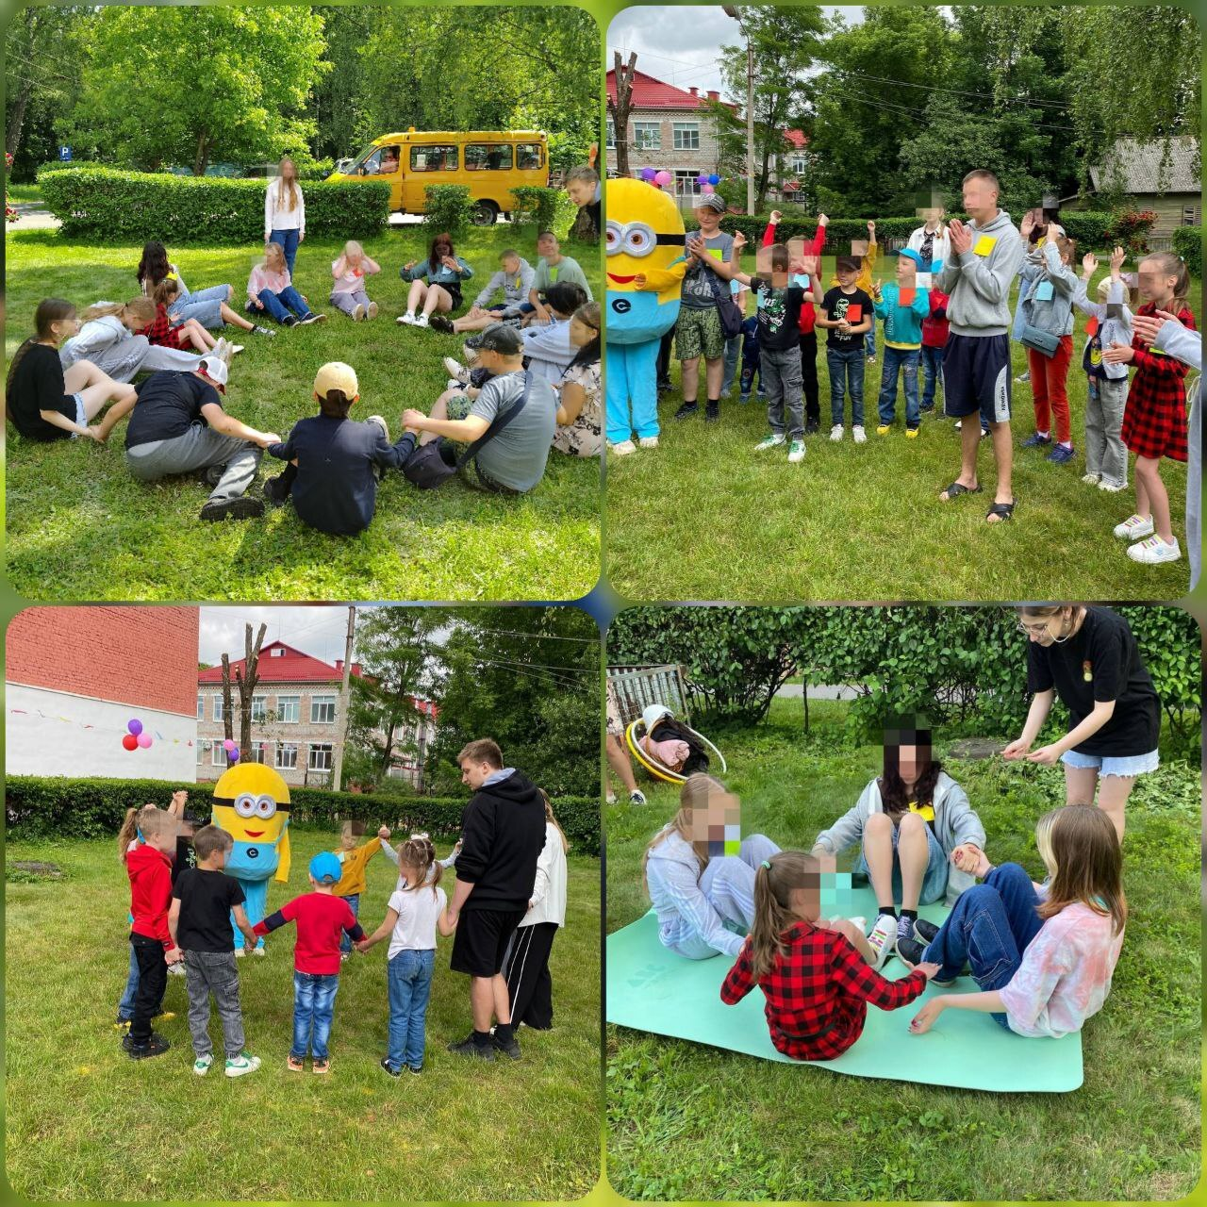
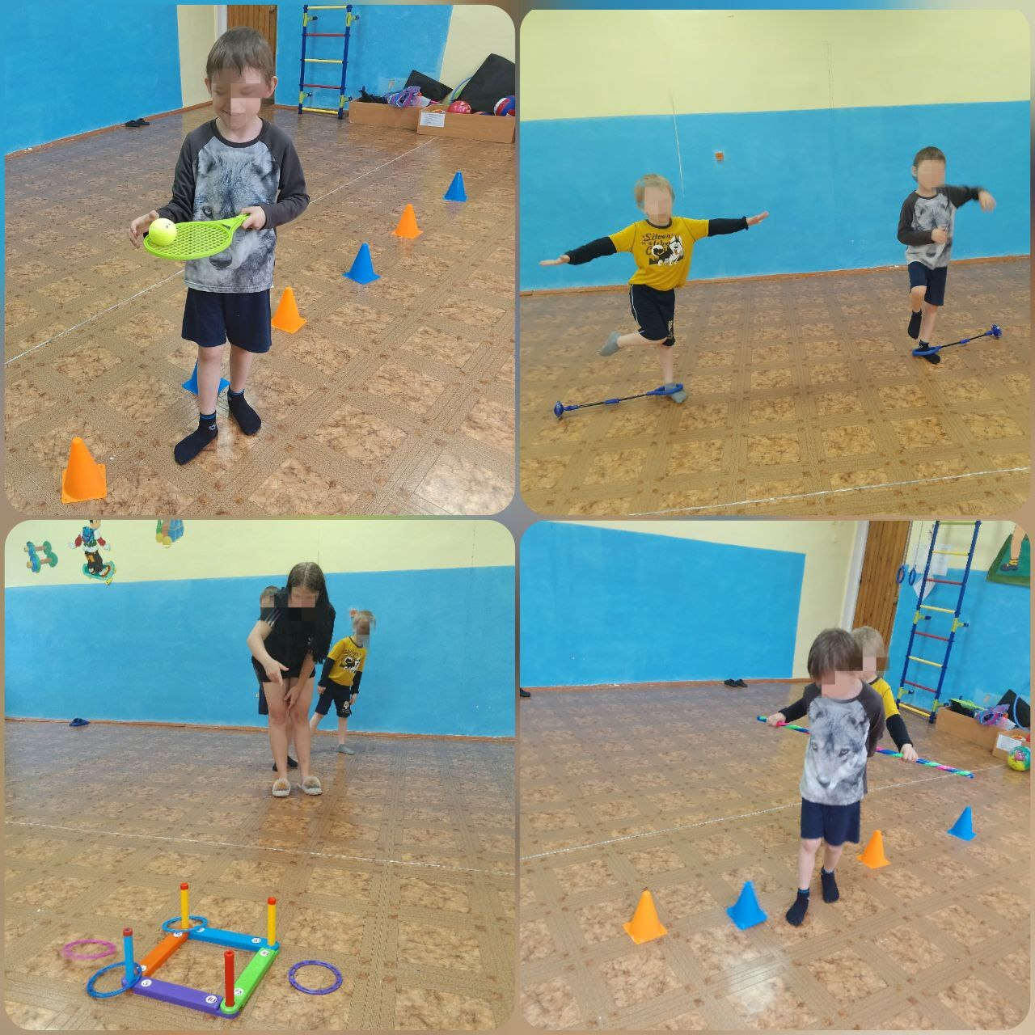
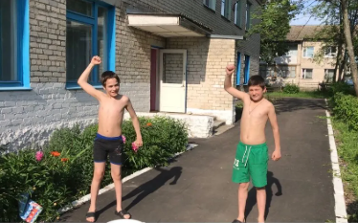
Здоровьесберегающие технологии применяются в различных видах деятельности и представлены как:
1. Технологии сохранения и стимулирования здоровья;
2. Технологии обучения ЗОЖ.

Slide 7
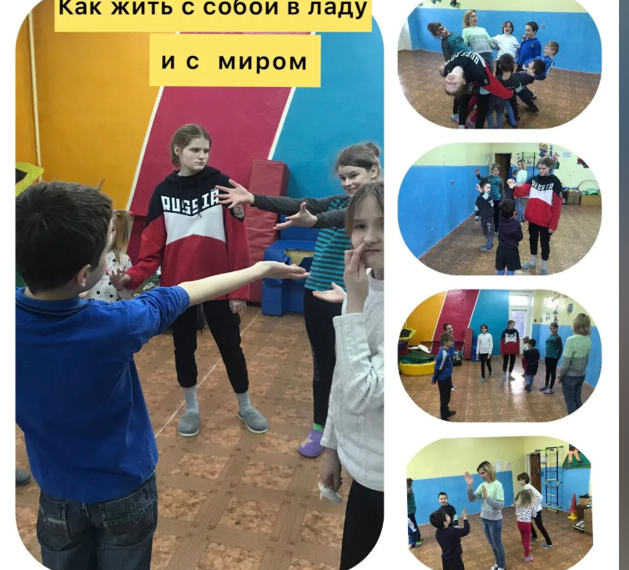
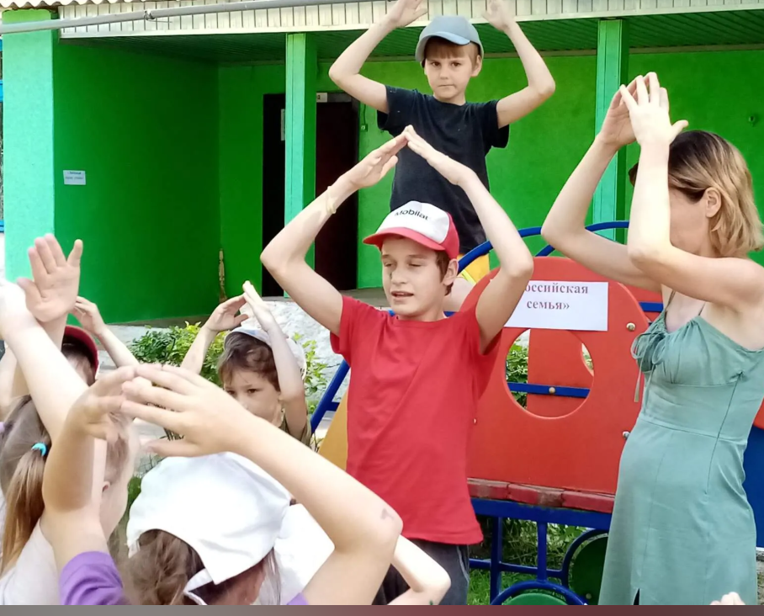
Технологии сохранения и стимулирования здоровья:
Бодрящая гимнастика проводится ежедневно перед сном 5-10 мин. В её комплекс входят упражнения на кроватях на пробуждение, упражнения на коррекцию плоскостопия, воспитания правильной осанки, обширное умывание.
Динамические паузы проводятся во время самоподготовки, их продолжительность составляет 2-5 мин., по мере утомляемости детей. Направлены на исправление осанки, профилактику плоскостопия, укрепление мышечного тонуса.

Slide 8
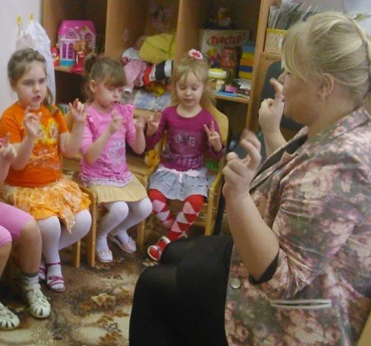
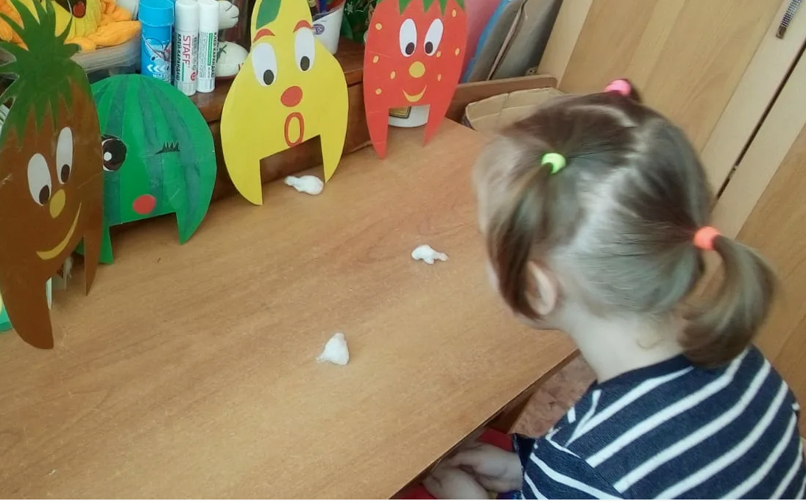
Пальчиковая гимнастика проводится индивидуально, либо с подгруппой детей ежедневно на самоподготовке, выполняя письменные задания. Тренирует мелкую моторику, стимулирует речь, пространственное мышление, внимание, кровообращение, воображение, быстроту реакции. Полезна всем детям, особенно с речевыми проблемами.
Гимнастика для глаз проводится в любое свободное время в зависимости от интенсивности зрительной нагрузки, способствует снятию статического напряжения мышц глаз, кровообращения. Во время её проведения используется наглядный материал, показ педагога.
Дыхательная гимнастика проводится в различных формах физкультурно-оздоровительной работы. У детей активизируется кислородный обмен во всех тканях организма, что способствует нормализации и оптимизации его работы в целом.

Slide 9
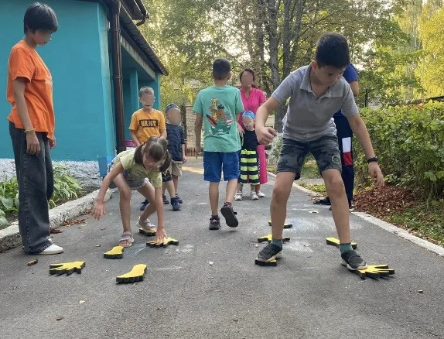
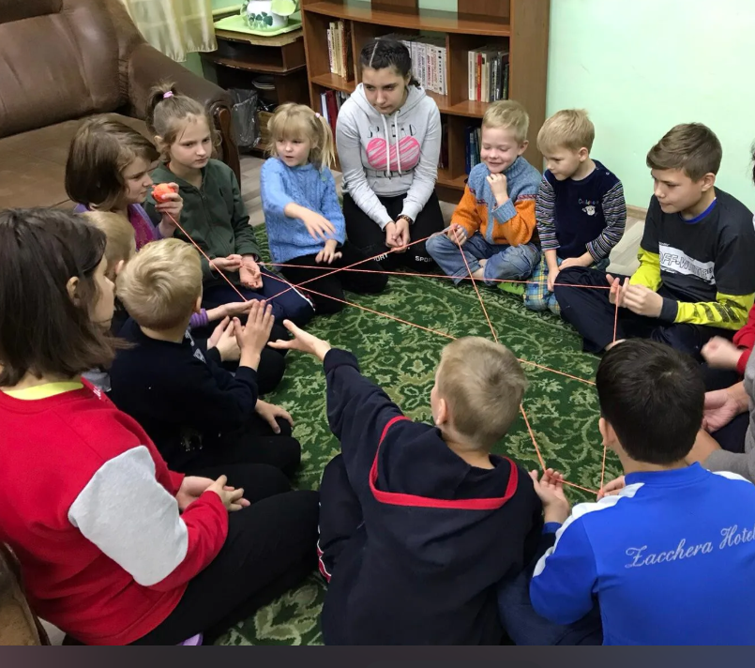
Подвижные и спортивные игры проводятся ежедневно на прогулке. Игры подбираются в соответствии с возрастом ребёнка, местом и временем её проведения.
Релаксация. Для психического здоровья детей необходима сбалансированность положительных и отрицательных эмоций, обеспечивающая поддержание душевного равновесия и жизнеутверждающего поведения. Наша задача состоит не в том, чтобы подавлять или искоренять эмоции, а в том, чтобы научить детей ощущать свои эмоции, управлять своим поведением, слышать своё тело. С этой целью в своей работе мы используем упражнения на расслабление определенных частей тела и всего организма.

Slide 10
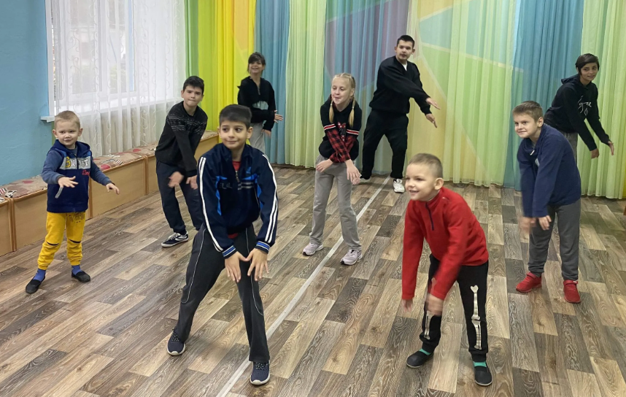
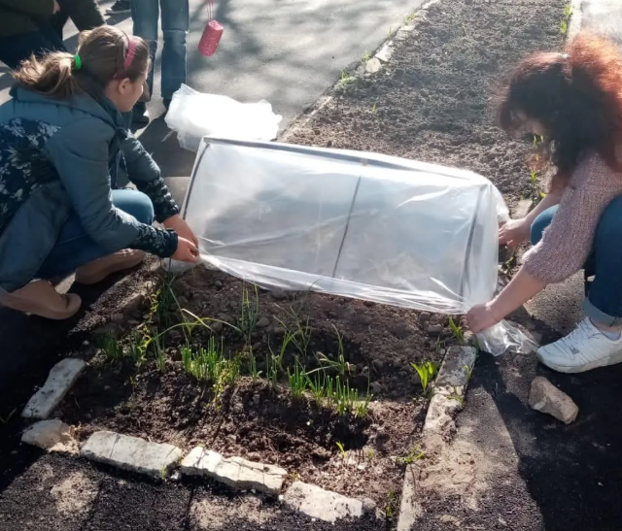
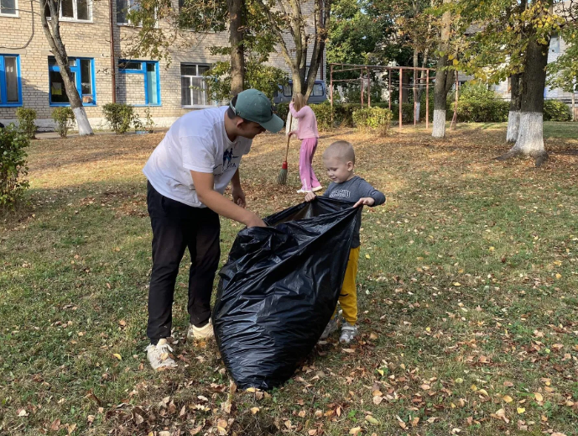
Технологии обучения здоровому образу жизни:
Утренняя гимнастика выполняется ежедневно после сна, продолжительность 6-8 минут. Состоит из комплекса несложных физических упражнений, умеренной нагрузки. Ее целью является повышение общего жизненного тонуса и основных процессов жизнедеятельности, тем самым она обеспечивает постепенный переход организма от состояния покоя во время сна к его повседневному рабочему состоянию.
«Трудовой десант» Сюда входят ежедневные труд-часы, на которых дети заняты работой, посильной по их физическому развитию, в интернате, так же на пришкольном участке.

Slide 11
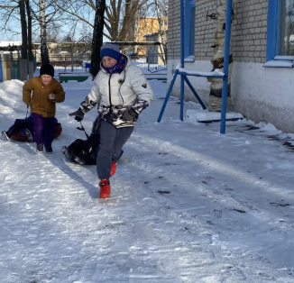
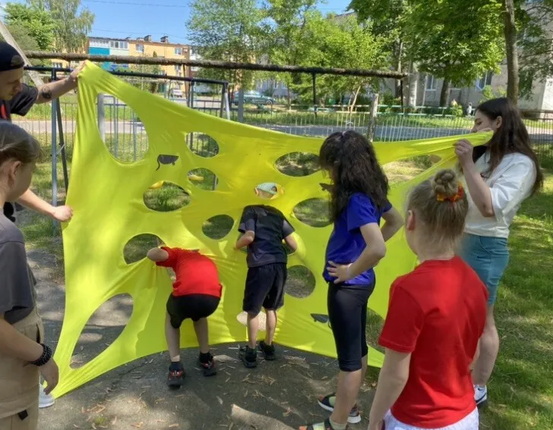
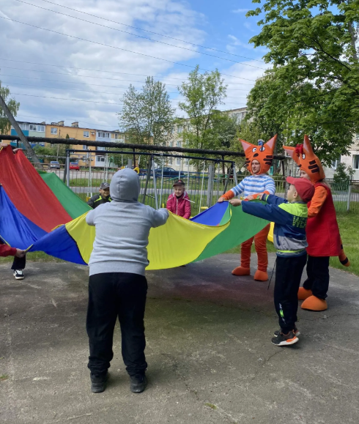
Активный отдых. При проведении досугов, праздников все дети приобщаются к непосредственному участию в различных состязаниях, соревнованиях, с увлечением выполняют двигательные задания, при этом дети ведут себя более непосредственно чем на физкультурном занятии, и эта раскованность позволяет им двигаться без особого напряжения. При этом используются те двигательные навыки и умения, которыми они уже прочно овладели, поэтому у детей проявляется своеобразный артистизм, эстетичность в движениях.
署名占位符

Slide 12



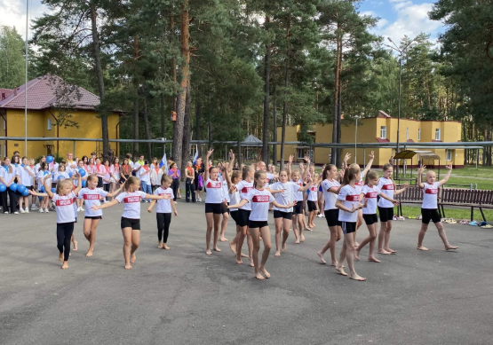
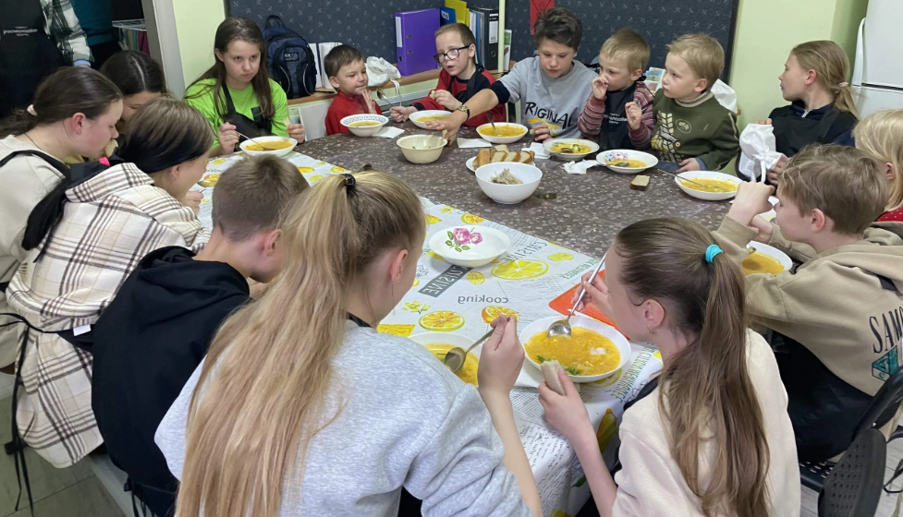
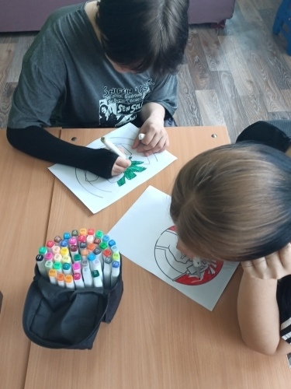
Применение здоровьесберегающих технологий
Физическая активность
Правильное питание
Психоэмоциональная поддержка
Занятия адаптивной физкультуры и командные виды спорта, способствуют укреплению здоровья и формированию командного духа.
Меню составляют в соответствии с СанПиН 2.4.3648-20. Мастер-классы по приготовлению здоровой пищи, в которых учавствуют ребята развивают кулинарные навыки и интерес к здоровой еде.
Арт-терапия и групповые занятия помогают детям выражать эмоции и развивать навыки саморегуляции. Регулярные сессии по рисованию способствуют улучшению психоэмоционального состояния.
署名占位符

Slide 13
Методы диагностики уровня культуры ЗОЖ у воспитанников.
Метод наблюдения;
Сбор информации у узких специалистов: мед.персонал, психолога, соц.педагог;
Метод опроса:
Тест - оценка «Табакокурение», «Употребление алкоголя», «Наркотики»
Тест «Нужно ли экономить на здоровье?»
Тест «Ваше здоровье»
Тест - опрос «Основы здорового образа жизни»;

Slide 14
Исследование по повышению уровня культуры ЗОЖ у воспитанников
Было проведено исследование на выявление уровня культуры ЗОЖ и его повышение, в ходе которого были реализованы следующие задачи:
изучена и проанализирована психолого - педагогическая литература по интересующей нас теме,
созданы в учреждении организационно- педагогические условия по повышению уровня культуры здорового образа жизни,
у воспитанников формируется интерес к повышению знаний о валеологии и желание применять их в повседневной жизни,
создаваются условия для формирования позитивных привычек.
Мною были применены методики и опросники для выявления уровня развития культуры ЗОЖ у воспитанников, так же использовался метод наблюдения, сбор медицинских данных, контроль за физической подготовкой воспитанников. Исходя из полученных результатов, были выведены среднестатистические данные за 2023-2024
Таким образом программа по использованию здоровьесберегающих технологий была адаптирована и реализована, и проведена контрольная диагностика, которая показала положительные результаты.

Slide 16
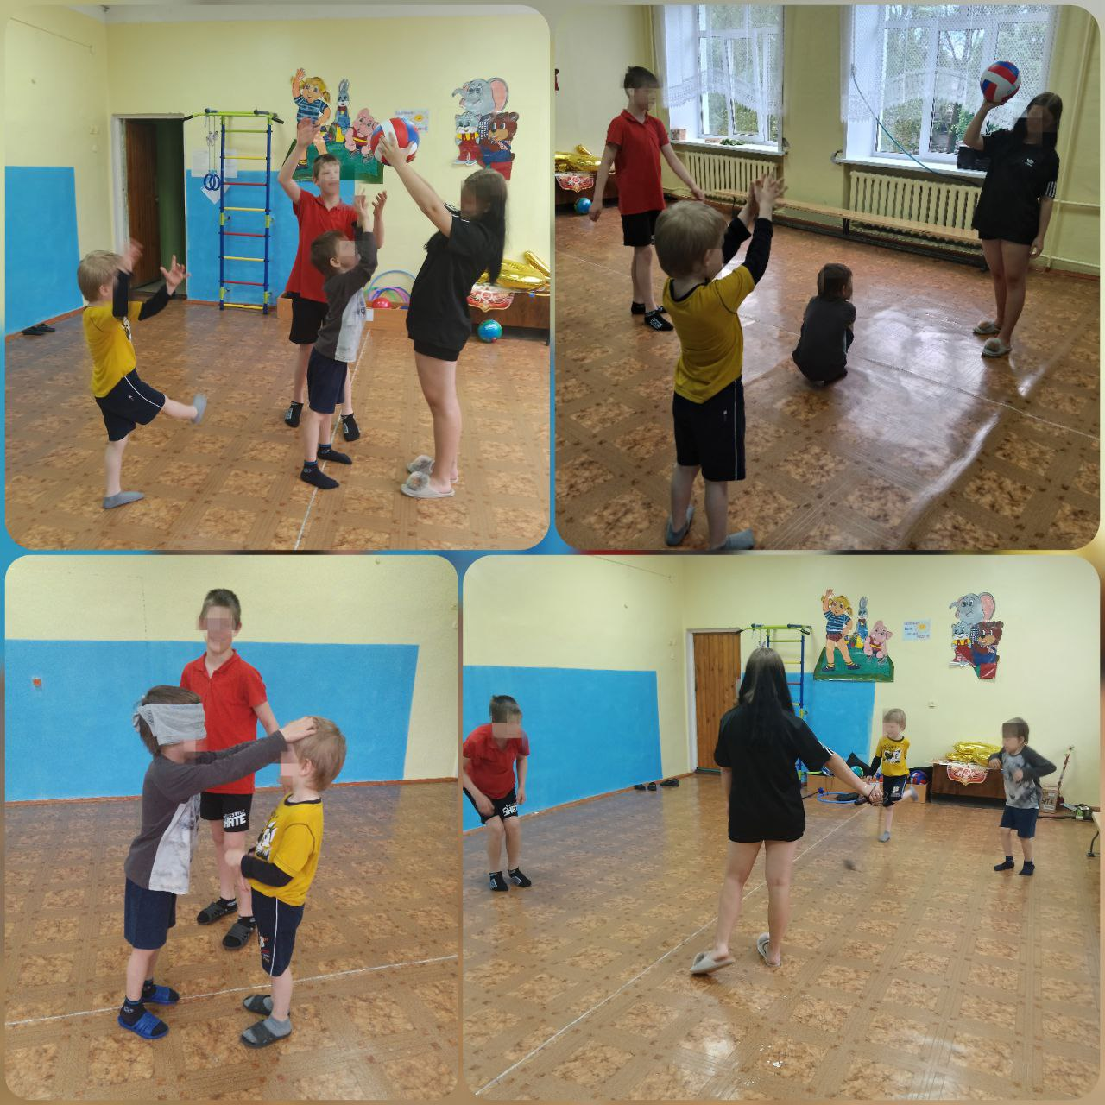
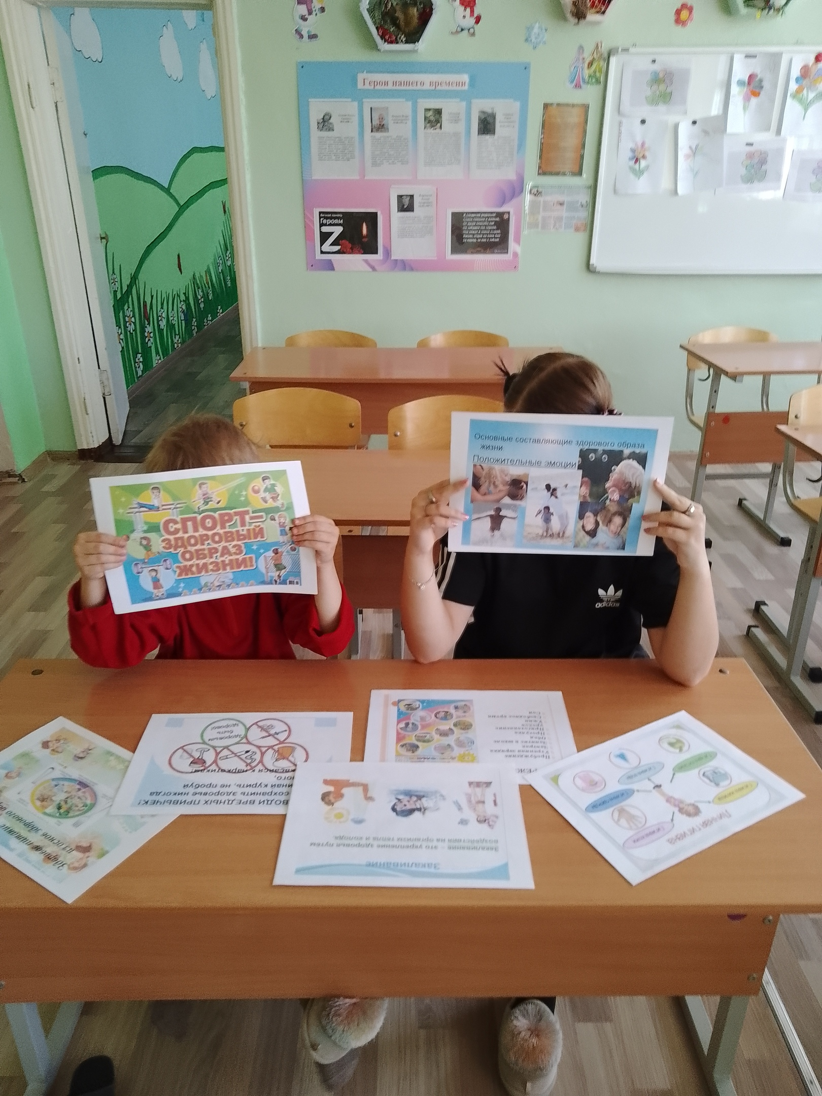
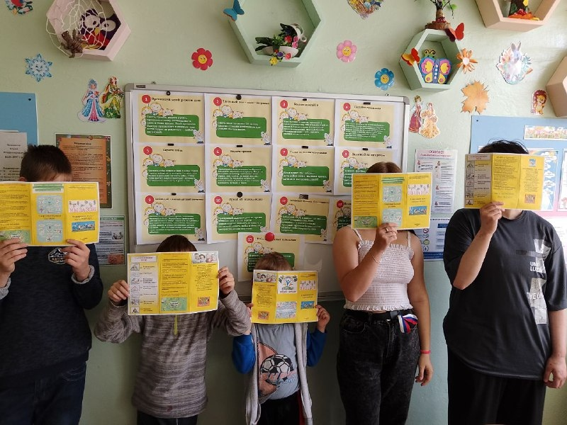
Важно отметить, что здоровье является основополагающим фактором, который влияет на все аспекты жизни ребенка, включая его физическое, психоэмоциональное и социальное развитие. Формирование культуры здорового образа жизни в детских приютах должно стать приоритетной задачей для педагогов и социальных работников. Это включает в себя не только обучение детей основам правильного питания и физической активности, но и создание среды, способствующей развитию этих навыков. Важно, чтобы дети не просто знали о пользе здорового образа жизни, но и имели возможность применять эти знания на практике
Применение в работе здоровьесберегающих педагогических технологий повышает результативность воспитательного процесса, формирует у воспитателей ценностные ориентации, направленные на сохранение и укрепление здоровья воспитанников, а у ребёнка- стойкую мотивацию на здоровый образ жизни.
Таким образом, применение здоровьесберегающих технологий в социальных приютах для детей и подростков является важным шагом к созданию условий для их полноценного развития и воспитания.

Slide 17
Список литературы
1. Иванова М.С. Здоровьесберегающие технологии в работе с детьми и подростками в социальных учреждениях // Социальная работа. – 2020. – № 3. – С. 28–34.
2. Петрова Е.А. Актуальные подходы к внедрению здоровьесберегающих технологий в соцприютах // Вестник социального обслуживания. – 2019. – № 2. – С. 45–50.
3. Сидорова Н.В. Роль здоровьесберегающих программ в жизни детей, находящихся в социальном приюте // Журнал психологии и педагогики. – 2021. – № 1. – С. 15–24.
4. Федоров А.О. Эффективные методы содействия здоровью в условиях социально-реабилитационных учреждений // Социология и социальная работа. – 2018. – № 5. – С. 60–67.
5. Кузнецова Л.Ю. Применение здоровьесберегающих технологий в практике социальных работников // Профессиональная социальная работа. – 2022. – № 4. – С. 38–44.
6. Смирнов А.Л. Социальные услуги для детей и подростков: здоровьесберегающий подход // Научный вестник социального обслуживания. – 2019. – № 8. – С. 102–110.
7. Лебедева И.М. Психологические аспекты внедрения здоровьесберегающих технологий в соцприютах // Психология и педагогические науки. – 2020. – № 7. – С. 50–59.
8. http://mir-nauki.com/PDF/65PDMN516.pdf
9.https://nsportal.ru/nachalnaya-shkola/vospitatelnaya-rabota/2018/10/27/sovremennye-podhody-k-organizatsii
10.https://nsportal.ru/nachalnaya-shkola/vospitatelnaya-rabota/2017/02/01/trebovaniya-fgos-do-k-zdorovesberegayushchey

